Slide 1

Matlab w służbie neuronauce 3
Własnoręczne ERPy oraz automatyczny preprocessing

Slide 2
Funkcje
Funkcje przyjmują pewne argumenty (dane wejściowe) i zwracają nam wynik:
>> Wynik = sum([3, 2, 5, 1])
Wynik =
11
Funkcje, które warto znać na początek to:
length, size, max, min, sum, mean, find
Każda z funkcji ma w matlabie wyczerpującą dokumentację, wystarczy wpisać np.: >> help size >> doc mean

Slide 3
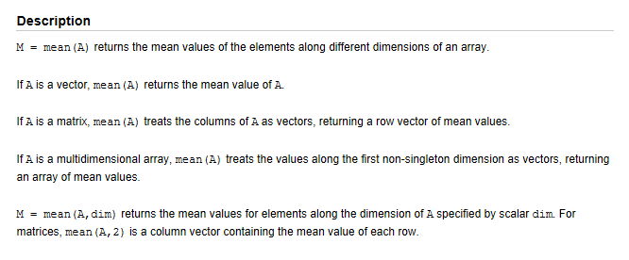
Funkcja mean()
mean() pozwala na uśrednianie wartości wektora
>> Wynik = mean([3, 2, 5, 2])
Wynik =
3

Slide 4
Funkcja mean()
Gdy uśredniany obiekt ma więcej niż jeden wymiar (jest macierzą) przydaje się podać funkcji mean dodatkowy parametr opisujący, który wymiar ma zostać ‚skompresowany’ za pomocą średniej
1
2
3
mean(M, 1) tzn. gdy dim = 1 kompresuje pierwszy wymiar (wiersze) za pomocą średniej
3
7
2
1
2
1
2
2
3
3
5
4
2.3

Slide 5
Funkcja mean()
Gdy uśredniany obiekt ma więcej niż jeden wymiar (jest macierzą) przydaje się podać funkcji mean dodatkowy parametr opisujący, który wymiar ma zostać ‚skompresowany’ za pomocą średniej
1
2
3
mean(M, 1) tzn. gdy dim = 1 kompresuje pierwszy wymiar (wiersze) za pomocą średniej
3
7
2
1
2
1
2
2
3
3
5
4
2.3
4.6

Slide 6
Funkcja mean()
Gdy uśredniany obiekt ma więcej niż jeden wymiar (jest macierzą) przydaje się podać funkcji mean dodatkowy parametr opisujący, który wymiar ma zostać ‚skompresowany’ za pomocą średniej
1
2
3
mean(M, 1) tzn. gdy dim = 1 kompresuje pierwszy wymiar (wiersze) za pomocą średniej
3
7
2
1
2
1
2
2
3
3
5
4
2.3
4.6
2.6

Slide 7
Funkcja mean()
Gdy uśredniany obiekt ma więcej niż jeden wymiar (jest macierzą) przydaje się podać funkcji mean dodatkowy parametr opisujący, który wymiar ma zostać ‚skompresowany’ za pomocą średniej
1
2
3
4
mean(M, 2) tzn. gdy dim = 2 kompresuje drugi wymiar (kolumny) za pomocą średniej
3
7
2
1
2
1
2
2
3
3
5
4

Slide 8
Funkcja mean()
Gdy uśredniany obiekt ma więcej niż jeden wymiar (jest macierzą) przydaje się podać funkcji mean dodatkowy parametr opisujący, który wymiar ma zostać ‚skompresowany’ za pomocą średniej
1
2
3
4
mean(M, 2) tzn. gdy dim = 2 kompresuje drugi wymiar (kolumny) za pomocą średniej
3
7
2
1
2
1
2
2
1.6
3
3
5
4

Slide 9
Funkcja mean()
Gdy uśredniany obiekt ma więcej niż jeden wymiar (jest macierzą) przydaje się podać funkcji mean dodatkowy parametr opisujący, który wymiar ma zostać ‚skompresowany’ za pomocą średniej
1
2
3
4
mean(M, 2) tzn. gdy dim = 2 kompresuje drugi wymiar (kolumny) za pomocą średniej
3
7
2
1
2
1
2
2
1.6
3
3
5
4
4

Slide 10

Jak więc zrobić ERPa?
Który wymiar należy więc uśrednić gdy chcemy obliczyć potencjał wywołany (ERPa)?

Slide 11
Co dalej?
Wyrzucamy komponenty będące artefaktami i plotujemy ERPa jeszcze raz na tym samym wykresie
Dzielimy epoki ze względu na preChoice
Robimy ERPy dla tej samej elektrody dla obu uzyskanych datasetów na jednym wykresie
Mamy już opanowane podstawy Matlaba, wracamy do EEGlaba aby nauczyć się podstawowych kroków preprocessingu
Jak zautomatyzować preprocessing? Skrypty i korzystanie z eegh

